Slide 1

CHÀO MỪNG THẦY CÔ VỀ DỰ GiỜ

Slide 2
CHƯƠNG 1 : NGUYÊN TỬ
Bài 1 : Thành phần nguyên tử

Slide 3
Bài 1 : Thành phần nguyên tử
Mục đích bài học :
- Nguyên tử gồm hạt nhân mang điện tích dương và vỏ nguyên tử mang điện tích âm; Kích thước, khối lượng của nguyên tử.
- Hạt nhân gồm các hạt proton và nơtron.
- Kí hiệu, khối lượng và điện tích của electron, proton và nơtron .

Slide 4
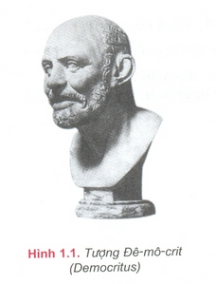
Vào khoảng năm 440 trước Công Nguyên , nhà triết học Đê-mô-crit cho rằng nguyên tử hạt không thể chia được nữa .
Mãi đến giữa thế kỉ XIX thì mọi người cho rằng các chất đều được cấu tạo bởi hạt không thể bị phân chia là nguyên tử
=> LiỆU ĐiỀU NÀY CÓ ĐÚNG KHÔNG ????

Slide 5
I – Thành phần cấu tạo của nguyên tử
Electron
Sự tìm ra electron
Năm 1897 , nhà bác học người Anh Tôm.xơn nghiên cứu tia âm cực có đặc điểm sau :
+ Là chùm hạt vật chất và chuyển động với vận tốc rất lớn .
+ Là chùm hạt mang điện tích âm .
- KẾT LUẬN : chùm hạt tia âm cực là các electron , kí hiệu là e .

Slide 6
b) Khối lượng và điện tích của electron
Bằng thực nghiệm , electron có :
+ Khối lượng : me = 9,1094.10⁻³¹ kg.
+ Điện tích : qe = -1,602 . 10⁻¹⁹ C ( culông )

Slide 7
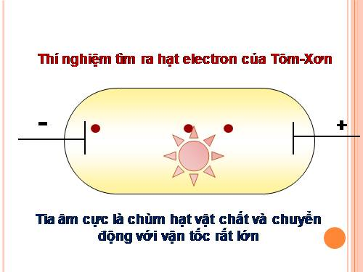

Slide 8
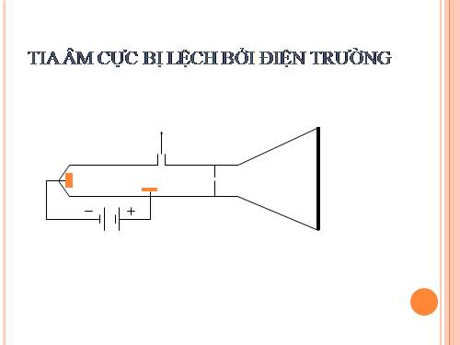

Slide 9
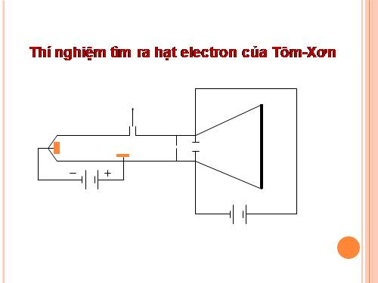

Slide 10
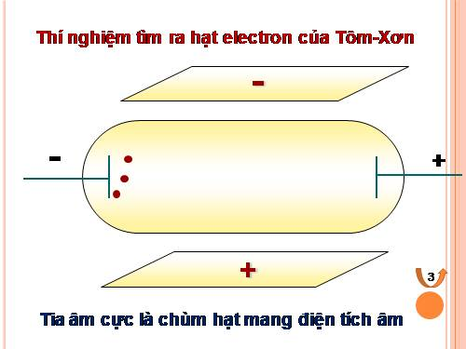

Slide 11
2. Sự tìm ra hạt nhân nguyên tử
+ Năm 1911 , nhà vật lí người Anh Rơ – dơ – pho và các cộng sự cho các hạt a bắn phá 1 lá vàng mỏng .
+ Vì thế , nguyên tử có 3 đặc điểm :
- Cấu tạo rỗng .
- Chứa phần mang điện tích dương , gọi là hạt nhân.
- Kích thước của hạt nhân rất nhỏ so với kích thước của nguyên tử .
+ Kết luận :
Nguyên tử cấu tạo gồm hạt nhân và lớp vỏ nguyên tử ( chứa các electron )
Do nguyên tử trung hòa về điện nên số đơn vị điện tích dương của hạt nhân bằng đúng số electron quay xung quanh hạt nhân .
Khối lượng nguyên tử bằng khối lượng hạt nhân .

Slide 12
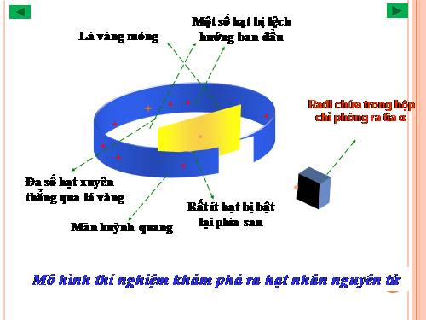

Slide 13
3. Cấu tạo của hạt nhân nguyên tử
a) Sự tìm ra hạt proton
Năm 1918 hạt proton được tìm ra có :
+ Khối lượng : mp= 1.6726 ×10⁻²⁷ kg
+ Điện tích :qp= + 1,6.10⁻¹⁹ C= e0
Hạt proton là 1 thành phần cấu tạo hạt nhân nguyên tử .
Quy ước : 1+

Slide 14
b) Sự tìm ra hạt nơtron
Năm 1932 , Chadwick tìm ra hạt nowtron , có:
+ Khối lượng : mn ~~ mp = 1,6748. 10⁻²⁷ kg
+ Điện tích : qn = 0
Nơtron cũng là 1 phần cấu tạo của hạt nhân nguyên tử
c) Cấu tạo của hạt nhân nguyên tử
Hạt nhân nguyên tử được tạo bởi hạt proton và nơtron
Số hạt pronton= số electron= số đơn vị điện tích dương của hạt nhân .

Slide 15
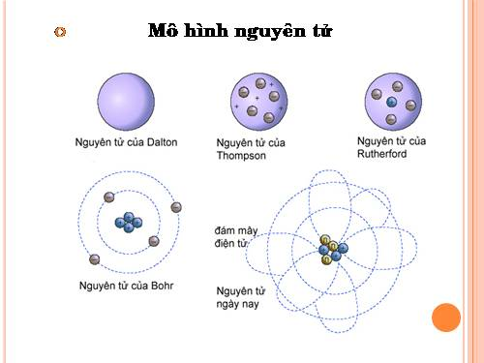

Slide 16
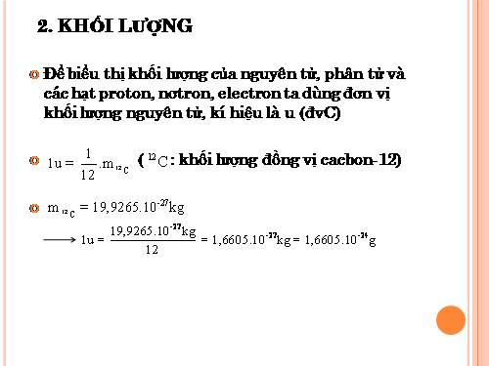

Slide 17


